Slide 1
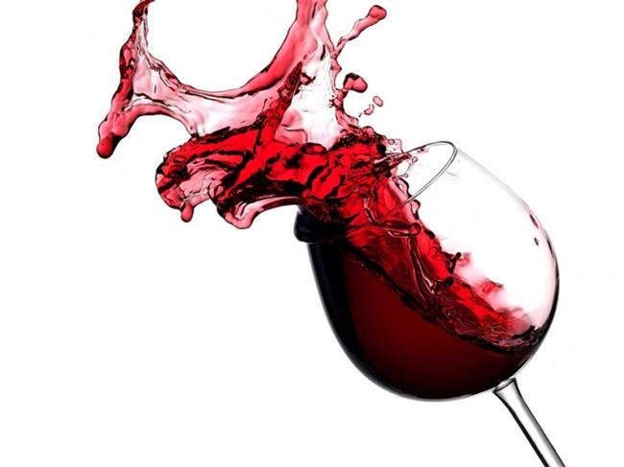
פרויקט יינות

Slide 2

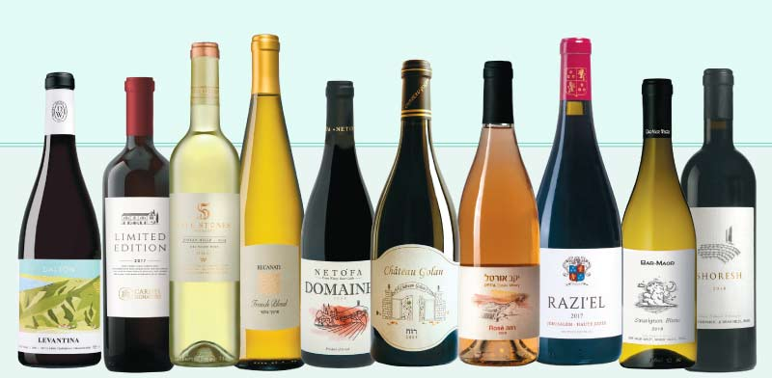
שאלות המחקר שלי
התרכזתי בכמה שאלות מחקר :
השאלה העיקרית- האם על סמך כל נתוני היינות שיש לנו ניתן לחזות את דרגת טעם היין לפני הנתונים על מרכיבי היין?
ובנוסף נראה בפרויקט גם-
איפה רמת בחומציות (HP) גבוהה יותר- ביין לבן או אדום?
איזה יין מכיל יותר סוכרים?
איזה יין בעל צפיפות גדולה יותר?
מה הקשר בין הטעם לאלכוהול?

Slide 3


הרכשת נתונים
השתמשתי ב-API של אתר Kaggle על מנת לשלוף את הנתונים על היינות השונים.
יין לבן- https://www.kaggle.com/piyushagni5/white-wine-quality
יין אדום- https://www.kaggle.com/c/predict-red-wine-quality/data

Slide 4
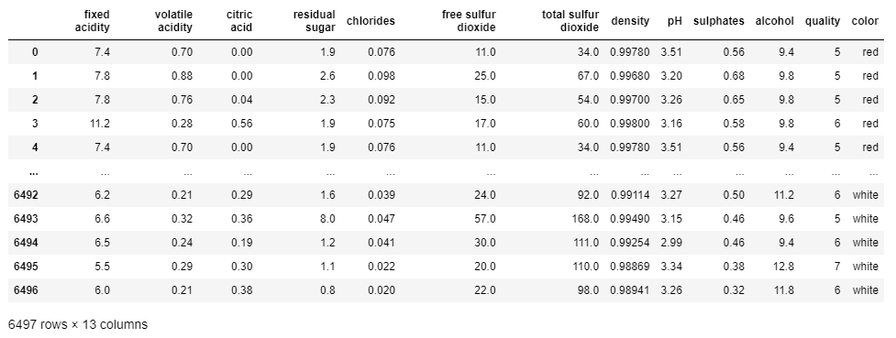
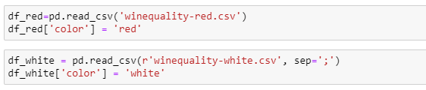
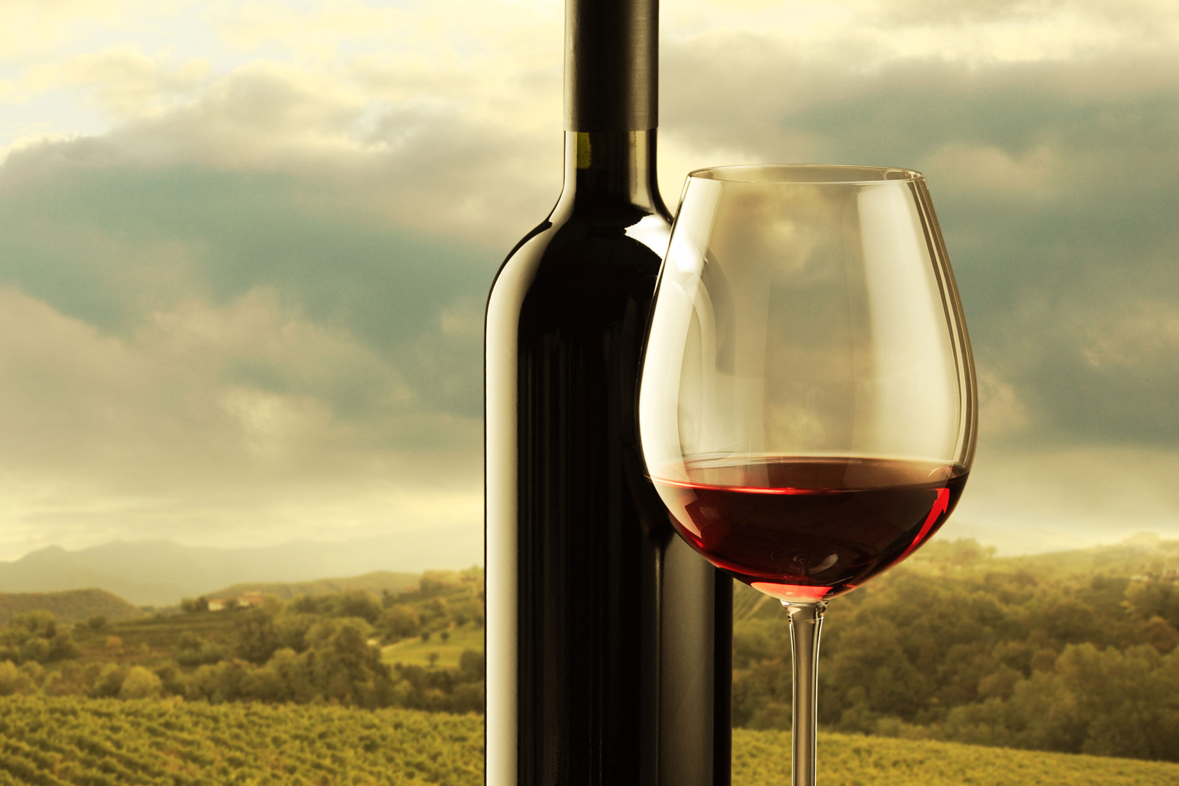
הפיצ'רים שהתקבלו בשליפת הנתונים הם-
fixed acidity (חומציות קבועה)
volatile acidity (חומציות נדיפה)
citric acid(חומצת לימון)
residual sugar (סוכר)
Chlorides(כלורידים)
free sulfur dioxide (גופרית דו חמצנית חופשית)
total sulfur dioxide (גופרית דו חמנית כוללת)
Density(צפיפות)
pH (חומציות)
Sulphates (מלח)
Alcohol(אלכוהול)
Quality (איכות טעם)
הוספתי עמודת צבע יין בהתאמה – אדום או לבן.

Slide 5

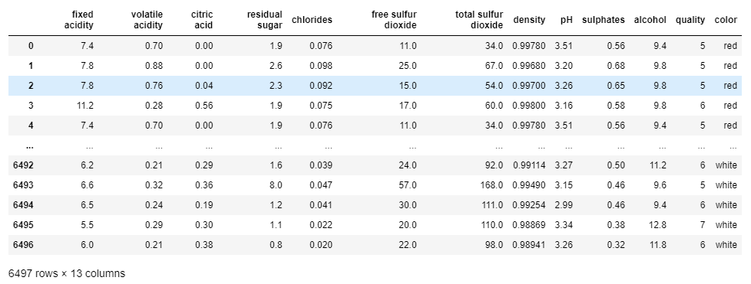
הכנסתי את הנתונים לdata frame ואיחדתי את הטבלאות נתונים (של היין האדום והלבן).קיבלתי טבלה כוללת של נותנים בגודל-

Slide 6
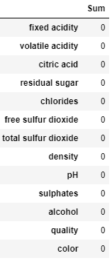
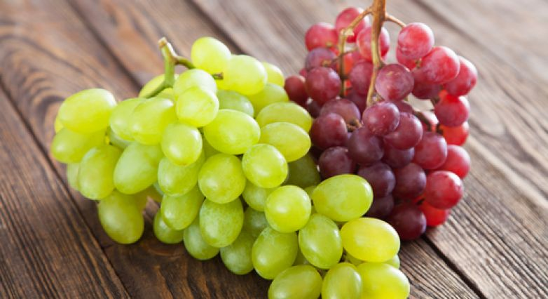

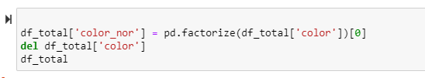
בדקתי שאין שורות המכילות את הערך null-
את הערכים תחת העמודה color שיניתי לערכים נומריים –
0-red
1-white

Slide 7
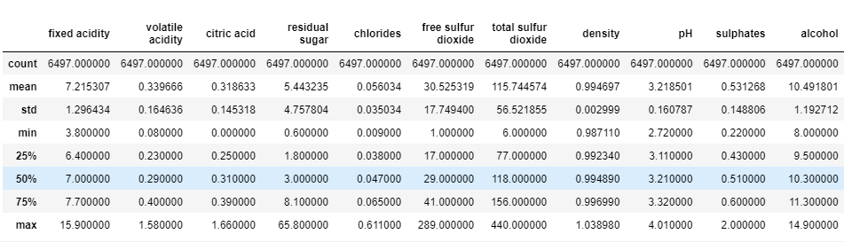
טיפול בנתונים חריגים
בדקתי נתונים חריגים בעזרת הפקודה-
ראיתי בטבלה שיש טווח ערכים גדול מידי בחלק מהנתונים (בדקתי זאת לפי ממוצע וסטיית תקן) ולכן יש צורך לטפל בערכים חריגים.

Slide 8
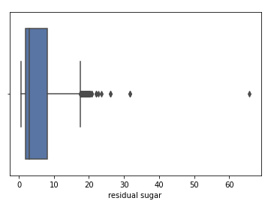
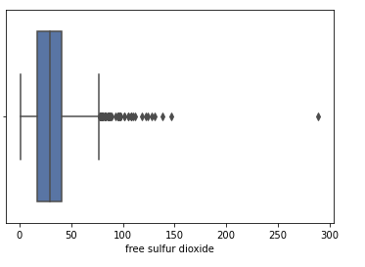
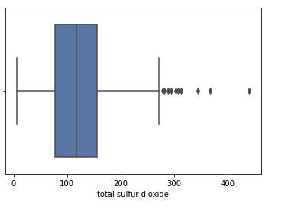
הצגת הנתונים החריגים שאיתרנו-

Slide 9
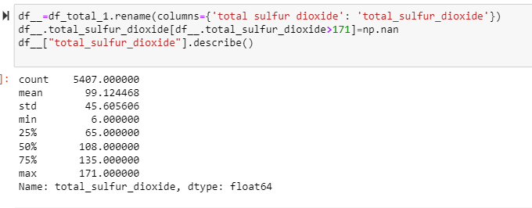
טיפול בנתונים חריגים
טיפלתי בנתונים חריגים על ידי כך שקודם כל הבנתי מי הם הנתונים החריגים. הגדרתי טווח מקסימלי שכל מספר מעליו יהיה חריג.
לאחר הרצת הפקודה describe ניתן לראות את הנתונים העדכניים לאחר השוואת הנתונים לnull.
לאחר מכן נטפל בנתונים בעלי הערך null כמו שהיינו מטפלים במידה והיו לנו נתונים חסרים.

Slide 10
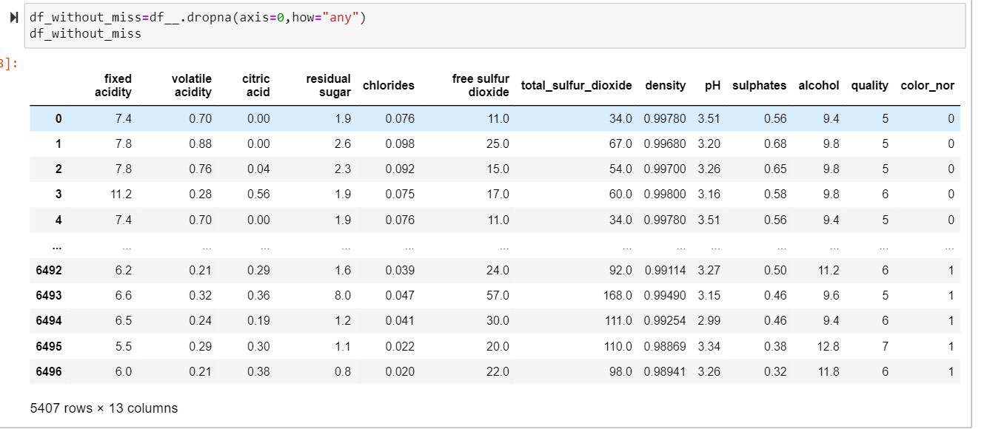
הData Frame שמתקבל לאחר טיפול בנתונים החריגים

Slide 11
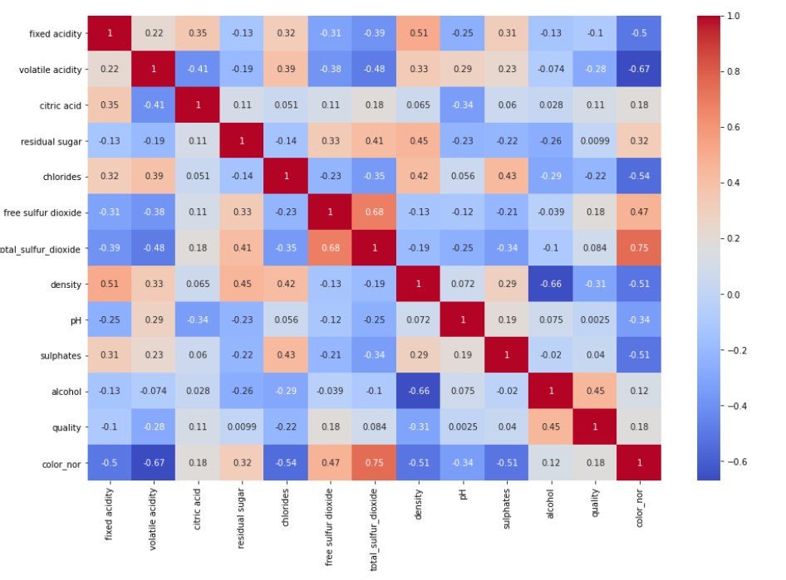
רציתי לראות מה רמת ההשפעה של כל אחד מנתוני היין שיש לנו על איכות הטעם.
ניתן לראות שיש קשר חזק בין איכות היין לרמת האלכוהול וקשר חלש בין איכות היין לצפיפות וחומציות נדיפה.

Slide 12
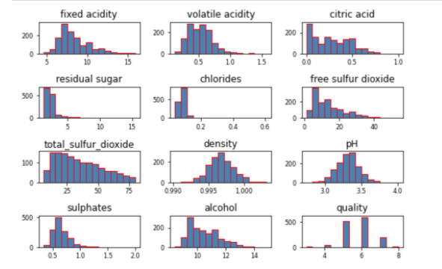

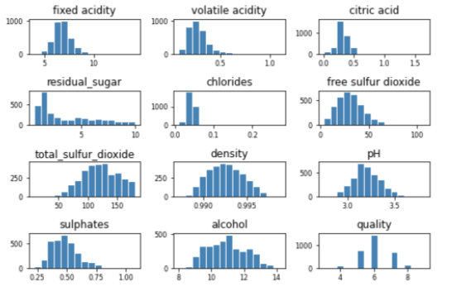
יין אדום
תחילה הצגתי את המשתנים כמשתנים יחידים בהצגה גרפית.
יין לבן
ואז החלטתי לחקור כמה פיצ'רים מעט יותר לעומק ..

Slide 13
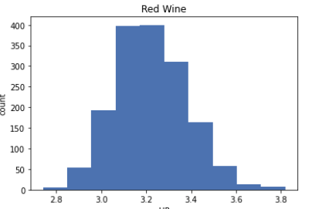
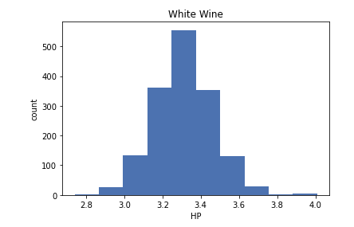
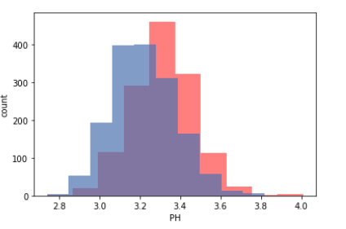
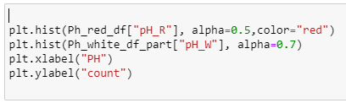
איפה רמת החומציות PH גבוהה יותר?
יצרתי גרף היסטוגרמה לקטגוריית החומציות .רציתי להבין איפה החומציות גבוהה יותר? ביין לבן או אדום?
ניתן לראות שרמת החומציות ביינות האדומים באופן כללי גבוהה יותר מהלבנים המצויים ברמת החומציות הנמוכות יותר.

Slide 14
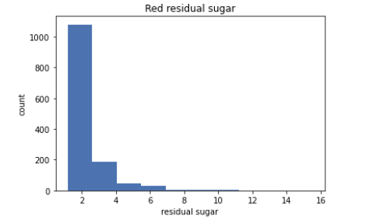
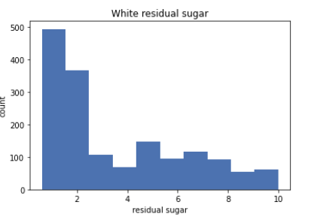
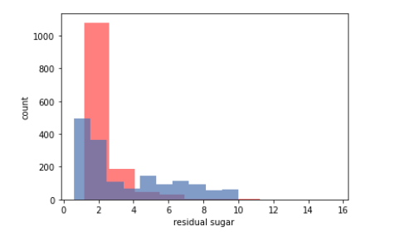

איזה יין מכיל יותר סוכרים?
יצרתי גרף היסטוגרמה לקטגוריית הסוכרים .רציתי להבין איפה רמת הסוכרים גבוהה יותר? ביין לבן או אדום?
ניתן לראות באופן מובהק כי כמות הסוכרים ביין לבן גבוהה יותר מאשר ביין אדום שערך הסוכרים שלו ברובו הגדול נע בין 0-4.

Slide 15
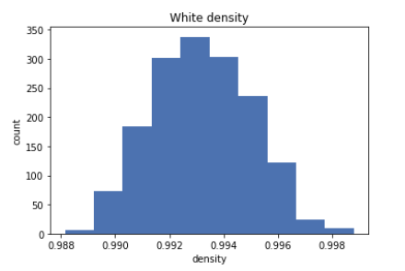
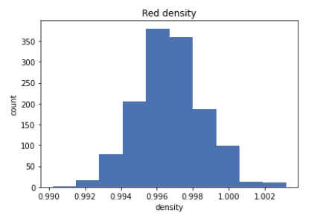
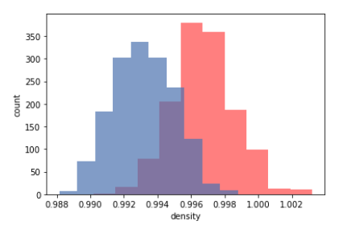

איזה יין בעל צפיפות גדולה יותר?
יצרתי גרף היסטוגרמה לקטגוריית הצפיפות .רציתי להבין איזה יין בעל צפיפות גבוהה יותר? יין לבן או אדום?
ניתן לראות שבמספרי צפיפות גבוהים יותר אנו רואים יותר יינות אדומים , ובמספרים נמוכים יותר – נצפים יותר יינות לבנים.

Slide 16
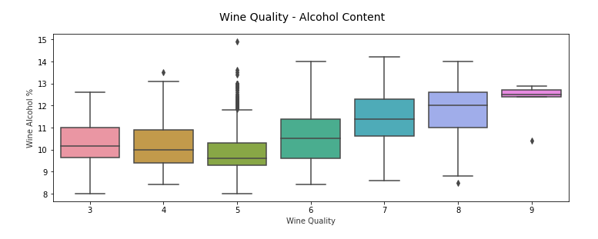

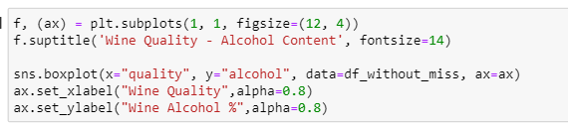
ראיתי שקטגוריית הטעם נעה בין 3-9
רציתי לראות האם יש קשר בין אלכוהול לטעם היין.
אפשר לראות בגרף שעד דירוג טעם 5, אחוזי האלכוהול נמוכים יותר ולאחר דירוג טעם 5 – האחוזים והדירוג עולים בהדרגה.

Slide 17
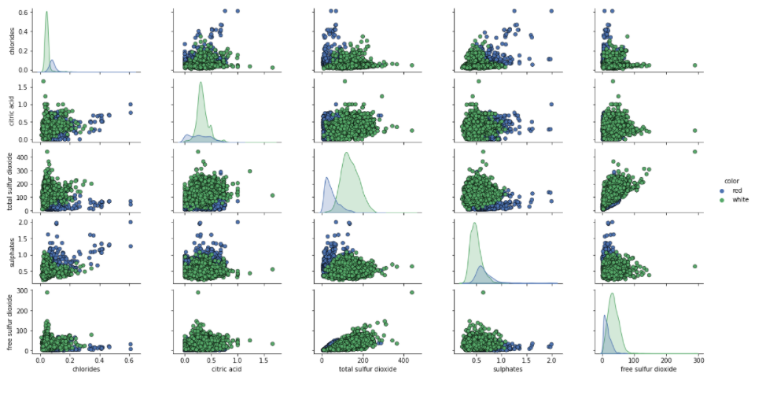
השוואות של משתנים נוספים

Slide 18
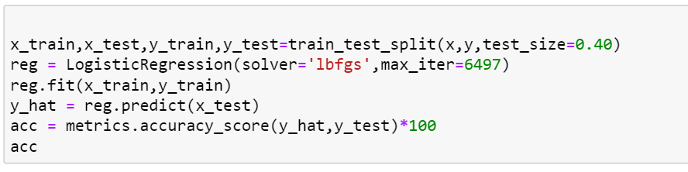
רגרסיה לוגיסטית
רציתי לחזות לפי הנתונים שלי מה איכות היין (מבחינת טעם).
הרצתי רגרסיה לוגיסטית על מנת לבחון את האחוזים שחוזרים
לאחר אימון המודל, התוצאות על הטסט היו סביב ה76%

Slide 19
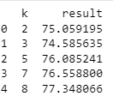
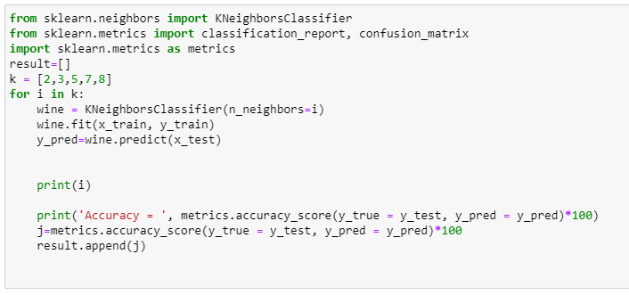
KNN
הרצתי את האלגוריתם עם kשכנים שונים וראיתי שהתוצאה הטובה ביותר מתקבלת עם k=8 . תוצאה של 77.34% הצלחה
רציתי לחזות לפי הנתונים שלי מה איכות היין (מבחינת טעם).
בטבלה ישנה עמודה של טעם שנעה בין 3-9. צמצמתי את הטווח ל-
3,4 – 0
5,6 – 1
7,8,9 – 2

Slide 20
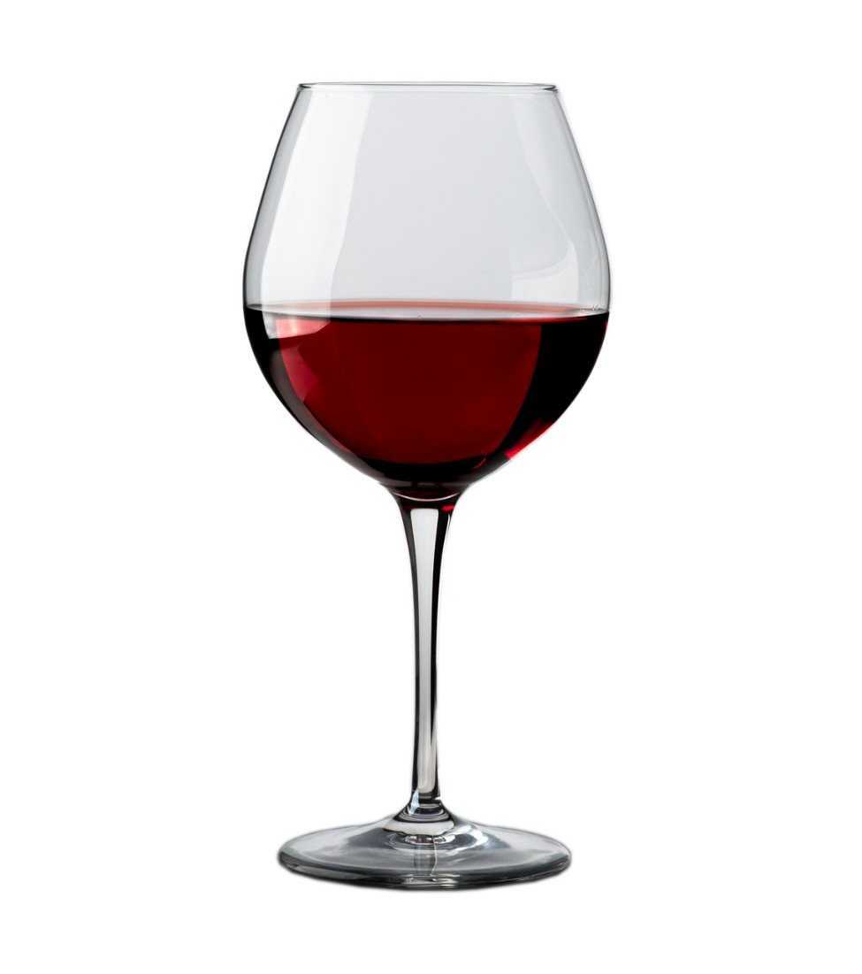
Perceptron
קראתי על עוד אלגוריתם נפוץ לחיזוי – perceptron
עניין אותי לדעת לכמה אחוזים הוא יצליח להגיע . מימשתי אותו ובדקתי.
הגעתי לאחוזי הצלחה של 70% , כשאשר בחלק מהריצות שלו ניתן לראות אפילו אחוזים נמוכים יותר בהרבה (40%).

Slide 21
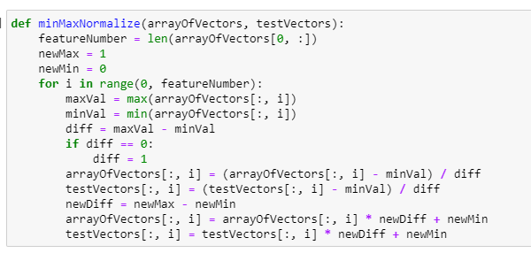
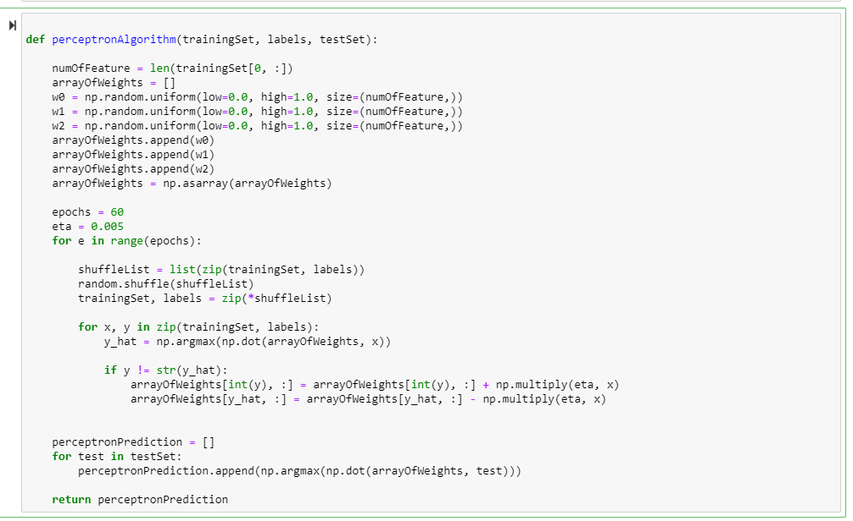

Slide 22
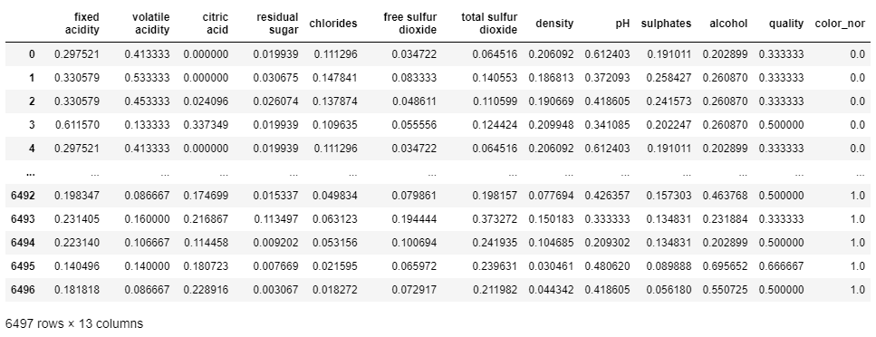
דוגמא לנתונים לאחר נרמול

Slide 23
מסקנות וסיכום
בעבודת חקר זו עסקנו בעצם בשאלה מחקר- האם על סמך כל נתוני היינות שיש לנו ניתן לחזות את דרגת טעם היין לפני הנתונים על מרכיבי היין?
ראינו כי הקריטריונים שהכי משפיעים על איכות הטעם הם אלכוהול וחומצת לימון.
ערכנו השוואה בין יינות אדומים ללבנים מבחינת כמה קריטריונים- צפיפות , סוכר וחומציות.
הרצנו מגוון אלגוריתמי חיזוי על מנת לנסות ולחזות מה איכות הטעם מקבלת נתוני היינות .
ראינו שאלגוריתם החיזוי שנתן לנו תוצאה הכי טובה הוא KNN k=8 .

Slide 24
תודה על ההקשבה ועל קורס מלמד מאוד!

